Slide 1
PRINSIP ANALISIS RISIKO
PERTEMUAN KE-3

Slide 10
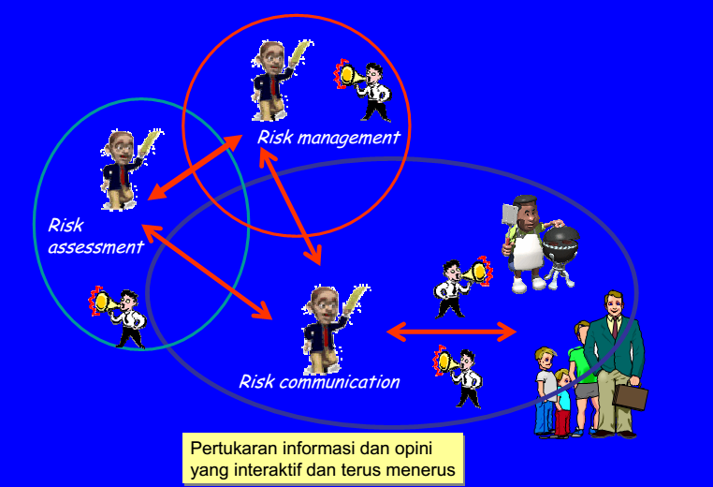

Slide 12
TUGAS
COBA ANALISISLAH RISIKO DI GEDUNG C DAN BUATLAH PEMECAHANNYA.
SOSIALIASIKAN ALTERNATIF PEMECAHAN PADA MAHASISWA YANG ADA DIGEDUNG C
SELAMAT MENGERJAKAN
BERBUATLAH YANG TERBAIK UNTUK KESELAMATAN KITA SEMUA

